Slide 1

Linux下基于QT的聊天室实现
智能173 莫廷钰

Slide 2
1
单击此处添加文本具体内容，简明扼要的阐述您的观点。
目录
2
单击此处添加标题
单击此处添加文本具体内容，简明扼要的阐述您的观点。
3
单击此处添加标题
单击此处添加文本具体内容，简明扼要的阐述您的观点。

Slide 3
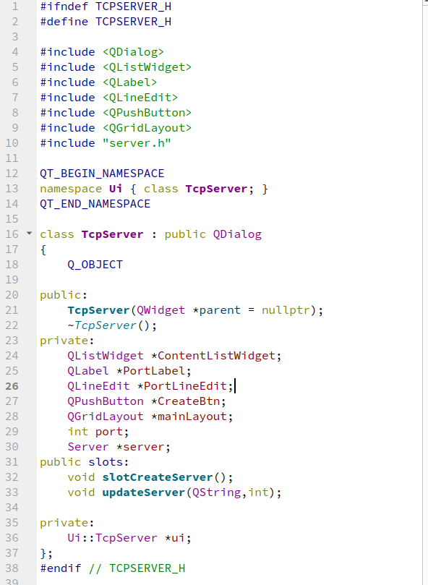
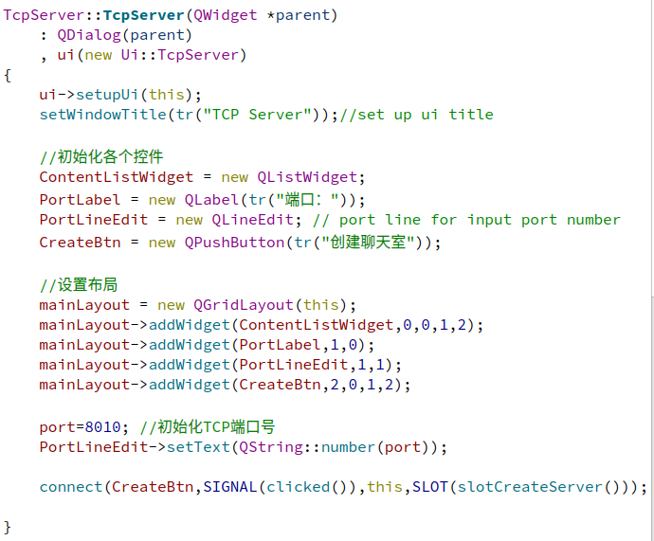
09
TCP服务器
代码作用：
界面设计，声明了需要的各个控件，
实现了服务器端的对话框的显示与控制。
tcpserver.h

Slide 4
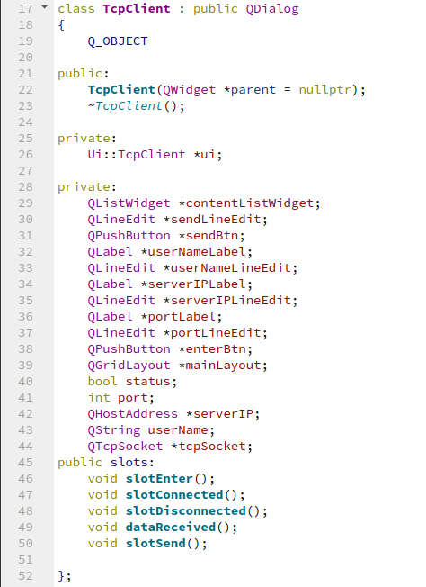
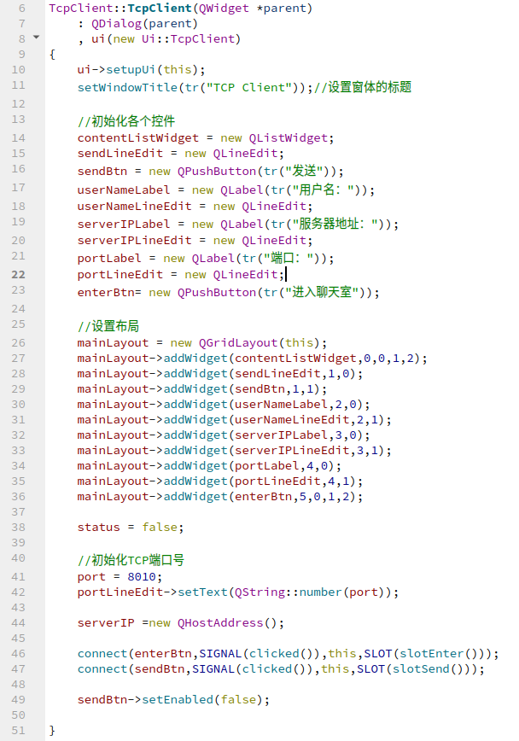
09
TCP客户端
代码作用：
界面设计，声明了需要的各个控件，
实现了客户端的对话框的显示与控制。
tcpclient.h

Slide 5
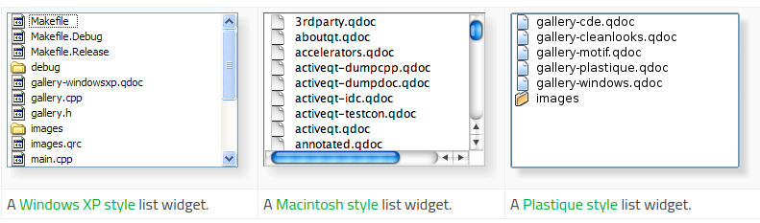
QListWidget
类列表框控件——用于加载并显示多个列表项
一般列表框控件中的列表项有两种加载方式：
一种是由用户手动添加的列表项，比如音乐播放器中加载音乐文件的文件列表，每一个音乐文件都是一个列表项。对于这种列表项，用户可以进行增加、删除、单击 以及双击等操作。
一种是由程序员事先编写好，写在程序中供用户选择的列表项，比如餐厅的电子菜单，每一道菜对应一个列表项。对于这种列表项，用户可以进行单机和双击操作(增加和删除操作也是可以进行的，但是一般的点菜系统会屏蔽掉这种功能)。
在聊天室的设计中使用第二中列表项实现用户聊天界面和聊天记录的显示

Slide 6
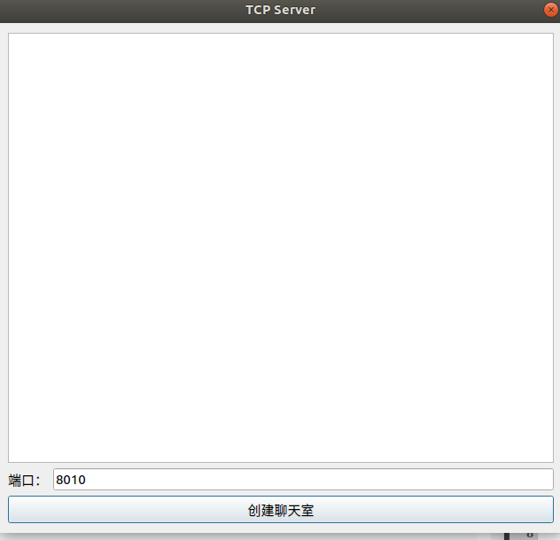
QGridLayout
以网格的方式管理界面组件
具体实现：将整个界面划分为大小不等的2*2网格，每个网格可实现不同的功能
(0,0)网格：聊天界面，聊天记录显示
(0,1)网格：端口输入提示(标签文本)，使用QLabel显示一个标签文本，或者显示图片(QPixmap)、动画。
(1,0)网格：端口信息输入 QLineEdit，设置初始化的端口号为8010
(1,1)网格：连接端口的网格 QPushButton，对应点击事件的槽函数 slotCreateServer()，即创建一个TCP 服务器

Slide 7
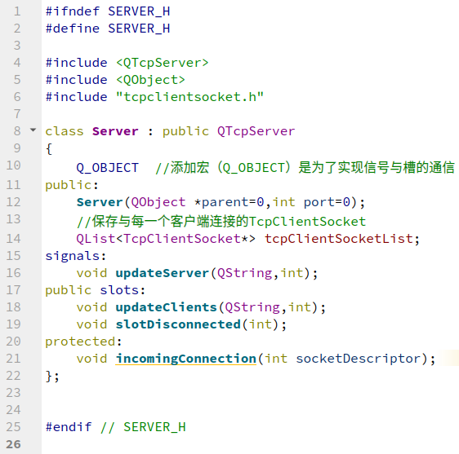
Server对象
头文件定义
定义了以下内容：
1.Server子类
2.类实例构造函数
3.客户端套接字列表
4.信号函数：更新服务器
5.槽函数：更新客户端、中断与客户端连接
6.受理客户端连接函数

Slide 8
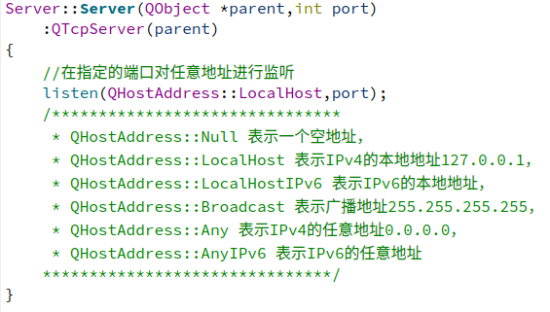
Server实现
创建一个Server实例
listen(Address,port)：在指定的端口对任意地址进行监听(程序中在8010端口，对本地地址进行监听)。
预定义地址：
* QHostAddress::Null 表示一个空地址，
* QHostAddress::LocalHost 表示IPv4的本地地址127.0.0.1，
* QHostAddress::LocalHostIPv6 表示IPv6的本地地址，
* QHostAddress::Broadcast 表示广播地址255.255.255.255，
* QHostAddress::Any 表示IPv4的任意地址0.0.0.0，
* QHostAddress::AnyIPv6 表示IPv6的任意地址。

Slide 9

Connect()
Qt的连接函数
作用：信号发送者(sender)对象中的信号signal与接受者(Receiver)中的member槽函数联系起来。
信号和槽机制：
1.一种应用与对象间通信的高级接口(QT的核心特性)。
2.一般的GUI工具，窗口小部件(Widget)通过回调函数(函数指针)响应它们能触发的每个动作。
3.信号与槽取代了凌乱的函数指针，且能携带任意数量和类型的参数。
4.所有QObject或其子类都能够包含信号和槽。当对象改变其状态时，信号(signal)就由该对象发射(emit)出去,槽(slot)以接受的对象成员函数形式来接受信号。
5.指定信号时必须用Signal(),指定槽时必须用Slot()
Notes:
https://blog.csdn.net/kingle123/article/details/72871731?utm_medium=distribute.pc_relevant.none-task-blog-BlogCommendFromBaidu-1&depth_1-utm_source=distribute.pc_relevant.none-task-blog-BlogCommendFromBaidu-1

Slide 10
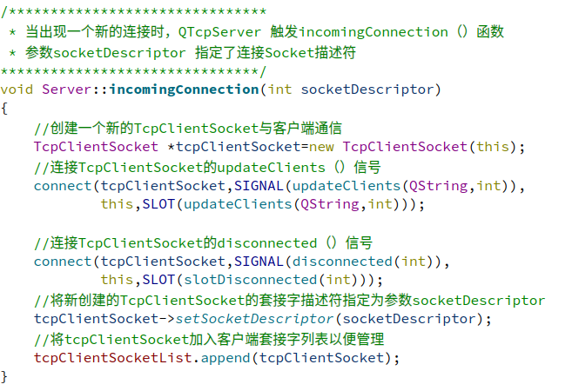
Server实现
服务器接收新的连接 incomingConnection(int SocketDescriptor)
客户端请求连接——QTcpServer触发incomingConnection()函数
1.根据Tcp的机制，创建一个新的套接字与该客户端通信
2.连接套接字对象的updateClients信号和服务器端UpdataClients的函数
3.连接套接字对象中disconnected断开通信的信号和服务器slotDisconnected函数
4.将客户端的套接字描述符设为套接字对象的参数
5.将该新创建的套接字对象存入客户端套接字列表，方便后续管理

Slide 11
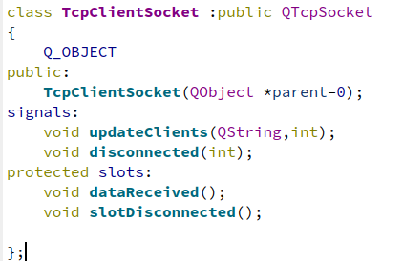
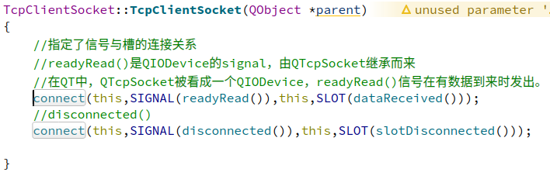
Server套接字管理
服务端分配给客户端的套接字类 TcpClientSocket(QObject *parent)
作用:定义客户端套接字类
1.构造函数TcpClientSocket(*)指定了信号与槽的对应关系
读写准备完毕信号——>数据收取槽函数
断开连接信号——>断开连接函数
2.dataReceived槽函数：用于服务端收取数据并转送到客户端
3.disconnected槽函数：用于客户端与服务端断开连接

Slide 12
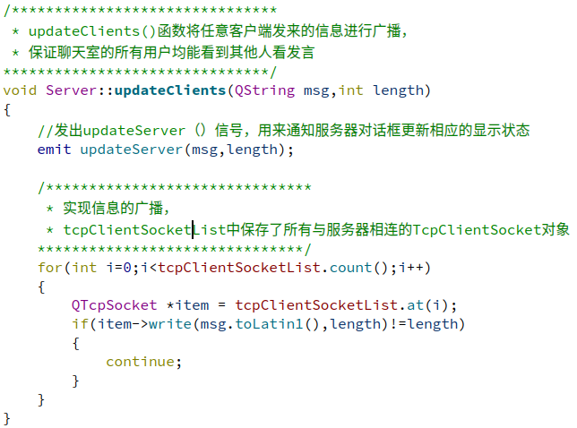
Server实现
更新客户端信息 updateClients(QString msg,int length)
作用:将任意客户端发来的信息(msg)进行广播
1.首先发射更新服务器的信号updateServer，将msg更新显示在服务器对话框。
2.对该信息进行广播，利用套接字内嵌函数write传输给各个客户端
3.在传输过程中判断信息的长度是否对等，不对等则不发送

Slide 13
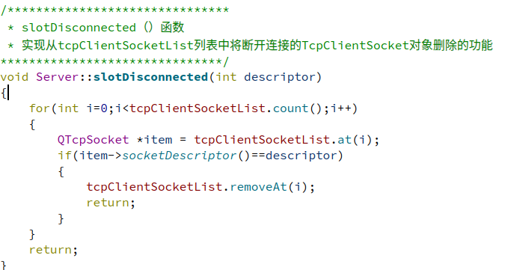
Server实现
与某客户端断开连接 slotDisconnected(int descriptor)
作用:将某个客户端断开连接
1.通过函数参数表穿入需要断开连接的客户端的套接字描述符
2.在套接字列表中遍历查询匹配该套接字描述符
3.查询成功后讲该套接字移除套接字列表
4.完成对指定客户端的断开连接

Slide 14
08
单击此处添加标题
单击此处添加副标题，简明扼要的阐述您的观点
QListWidget
用于加载并显示多个列表项
单击此处添加文本具体内容，简明扼要的阐述您的观点。
Qgridview
单击此处添加标题
Qt相关
单击此处添加文本具体内容，简明扼要的阐述您的观点。
添加标题
单击此处添加标题
单击此处添加文本具体内容，简明扼要的阐述您的观点。
添加标题
单击此处添加标题
单击此处添加文本具体内容，简明扼要的阐述您的观点。

Slide 15
01
单击此处添加标题
单击此处添加副标题，简明扼要的阐述您的观点
添加文本
添加文本
添加文本
添加文本
添加文本
添加文本
添加文本
添加文本
添加文本
添加文本
添加文本
添加文本
添加文本
添加文本

Slide 16
02
单击此处添加标题
单击此处添加副标题，简明扼要的阐述您的观点
01
添加标题
添加标题
单击此处添加文本
03
单击此处添加文本
添加标题
04
02
单击此处添加文本
添加标题
单击此处添加文本

Slide 17




03
单击此处添加标题
单击此处添加副标题，简明扼要的阐述您的观点
单击此处添加标题
添加标题
添加标题
添加标题
添加标题
单击此处添加文本具体内容，简明扼要的阐述您的观点。
单击此处添加文本具体内容，简明扼要的阐述您的观点。
单击此处添加文本具体内容，简明扼要的阐述您的观点。
单击此处添加文本具体内容，简明扼要的阐述您的观点。

Slide 18

04
单击此处添加标题
单击此处添加文本具体内容，简明扼要的阐述您的观点。根据需要可酌情增减文字，以便观者准确的理解您传达的思想。
75%
01
60%
02
65%
03
50%
04
0
0.2
0.4
0.6
0.8
1

Slide 19
05
单击此处添加标题
单击此处添加副标题，简明扼要的阐述您的观点
添加文本
添加文本
添加文本
添加文本
添加标题
添加标题
添加标题

Slide 20
06
单击此处添加标题
单击此处添加副标题，简明扼要的阐述您的观点
添加标题
单击此处添加文本具体内容，简明扼要的阐述您的观点。
单击此处添加文本具体内容，简明扼要的阐述您的观点。
单击此处添加文本具体内容，简明扼要的阐述您的观点。
单击此处添加文本具体内容，简明扼要的阐述您的观点。
添加标题
86
64
49
添加标题
单击此处添加文本具体内容，简明扼要的阐述您的观点。
单击此处添加文本具体内容，简明扼要的阐述您的观点。

Slide 21
07
单击此处添加标题
单击此处添加副标题，简明扼要的阐述您的观点
添加标题
添加标题
添加标题
添加标题
单击此处添加文本具体内容，简明扼要的阐述您的观点。
单击此处添加文本具体内容，简明扼要的阐述您的观点。
单击此处添加文本具体内容，简明扼要的阐述您的观点。
单击此处添加文本具体内容，简明扼要的阐述您的观点。

Slide 22
08
单击此处添加标题
单击此处添加副标题，简明扼要的阐述您的观点
添加标题
单击此处添加标题
单击此处添加文本具体内容，简明扼要的阐述您的观点。
添加标题
单击此处添加标题
添加标题
单击此处添加文本具体内容，简明扼要的阐述您的观点。
添加标题
单击此处添加标题
单击此处添加文本具体内容，简明扼要的阐述您的观点。
添加标题
单击此处添加标题
单击此处添加文本具体内容，简明扼要的阐述您的观点。

Slide 23

09
单击此处添加标题
单击此处添加副标题，简明扼要的阐述您的观点
单击此处添加文本具体内容，简明扼要的阐述您的观点。
单击此处添加文本具体内容，简明扼要的阐述您的观点。根据需要可酌情增减文字，以便观者准确的理解您传达的思想。
单击此处添加文本具体内容，简明扼要的阐述您的观点。根据需要可酌情增减文字，以便观者准确的理解您传达的思想。

Slide 24
THANK YOU

